Slide 1
Zanášení vodních nádrží v ČR erozním sedimentem
Katedra hydromeliorací
a krajinného inženýrství
21. – 23. 3. 2018 – GIS Ostrava 2018
Miroslav BAUER, Josef KRÁSA,
Barbora JÁCHYMOVÁ, Tomáš DOSTÁL
Notes:
GIS pro podporu bezpečnosti a krizového řízení

Slide 2
Obsah prezentace
Důvody řešení zanášení vodních nádrží
Proces vodní eroze, příčiny, následky ve VN
Metody řešení
Představení modelu WaTEM/SEDEM
Aplikace modelu
Výsledky, možnosti validace
Shrnutí, diskuze, závěr
miroslav.bauer@fsv.cvut.cz

Slide 3
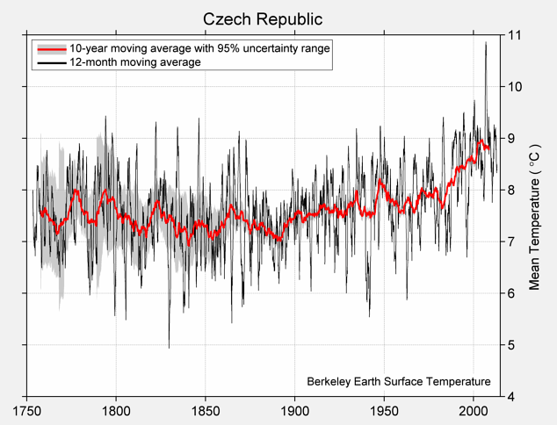
Globální důvody změn
Zdroj: (Berkeley Earth 2015)
miroslav.bauer@fsv.cvut.cz
Notes:
Pokud se zaměříme na detail této studie pro ČR, zjistíme, že do roku 1810 došlo k nárůstu o 0,62 °C, do roku 1990 je to již o 2,66 °C (Berkeley Earth 2015). Ze stejného zdroje lze uvést, že rok 2016 byl celosvětově nejteplejším rokem dle historických záznamů.

Slide 4
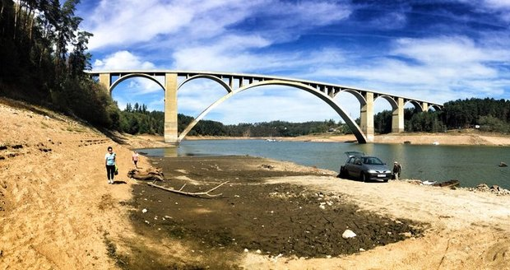
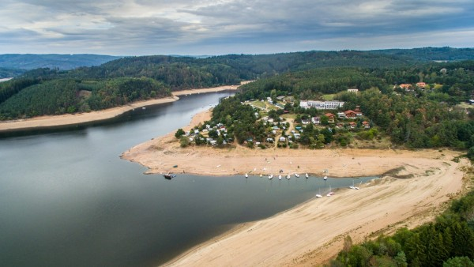
Sucho – Orlík 2015

Slide 5
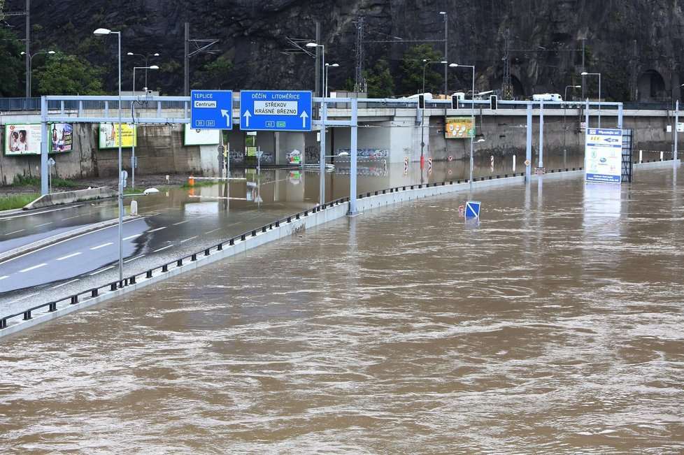
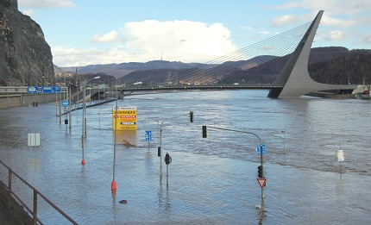
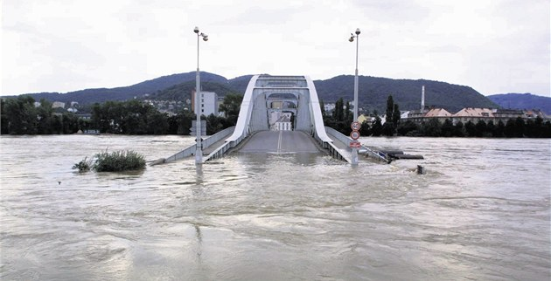
Povodně
2006
2013
2002

Slide 6
Otázky?
Kde ve všechna voda bere?
Proč se někde nezachytí?
Protipovodňová opatření?
Co na to nádrže?
Všechno nepoberou, všude nejsou
Krajina…?
Retence krajiny prošla dramatickými změnami v průběhu let
miroslav.bauer@fsv.cvut.cz
Notes:
Ani prázdný Orlík nezachytí povodeň
Ale umí zpomalit, regulovat

Slide 7
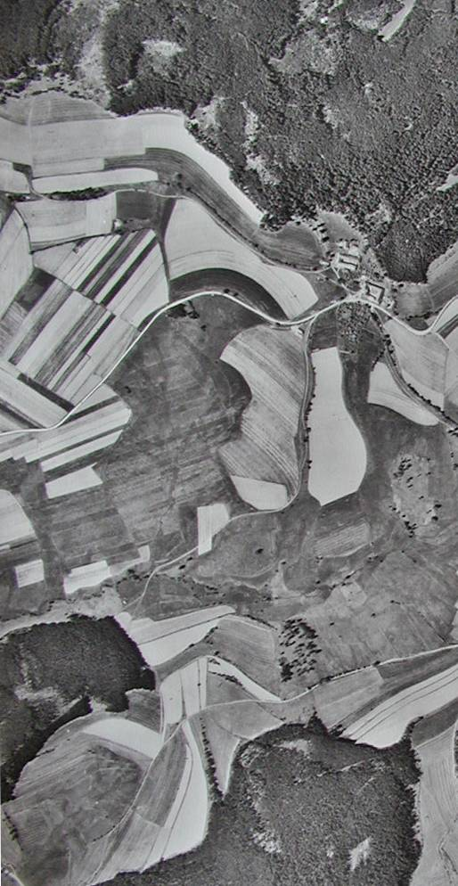
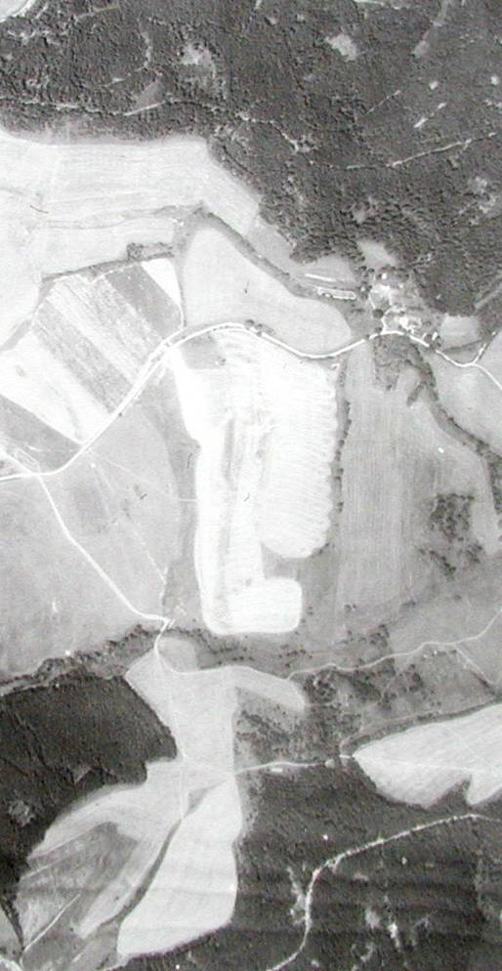
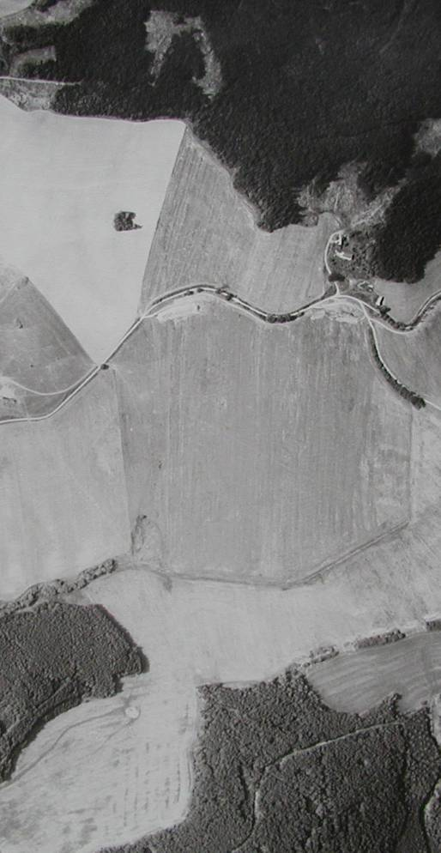
Šumava (Česko-Německé hranice) – dramatické změny LandUse v průběhu dekád
1947
1970
1987

Slide 8
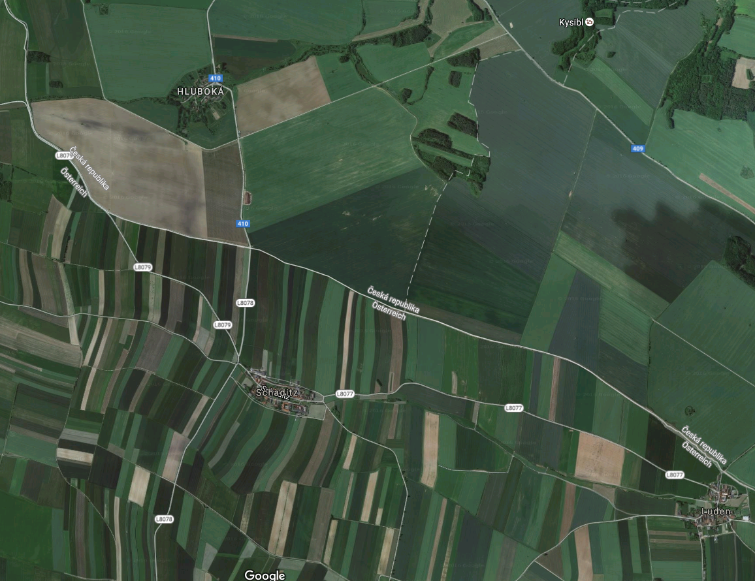
Jižní Morava (Česko-Rakouské hranice) – dnešní stav LandUse

Slide 9
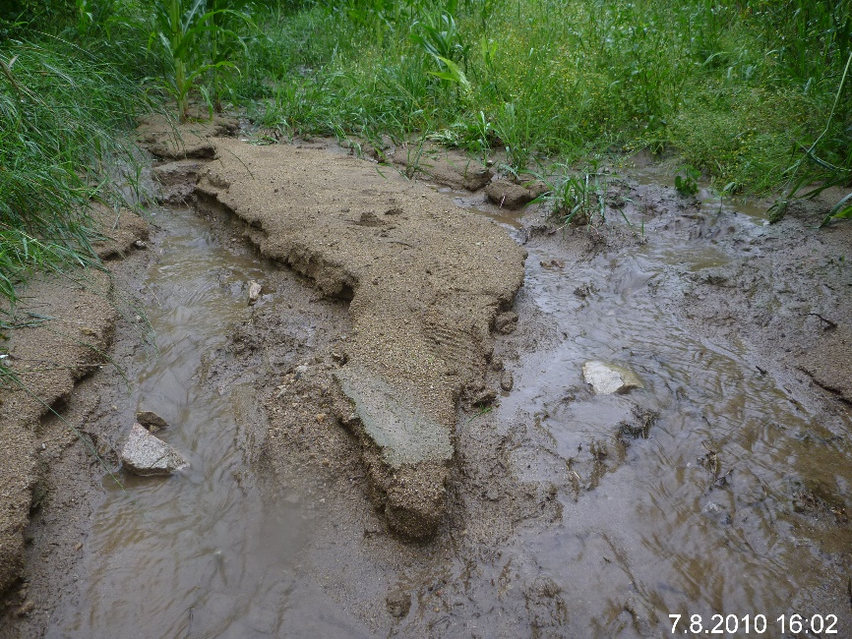
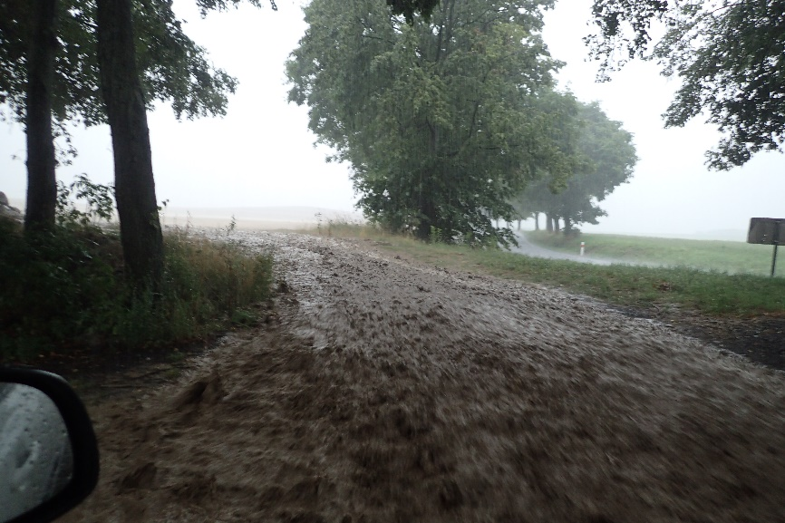
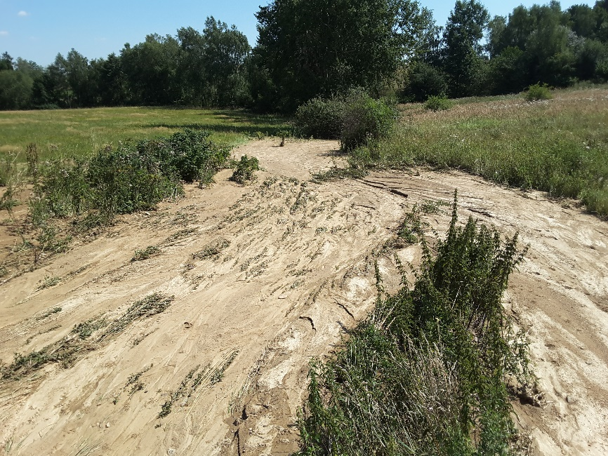
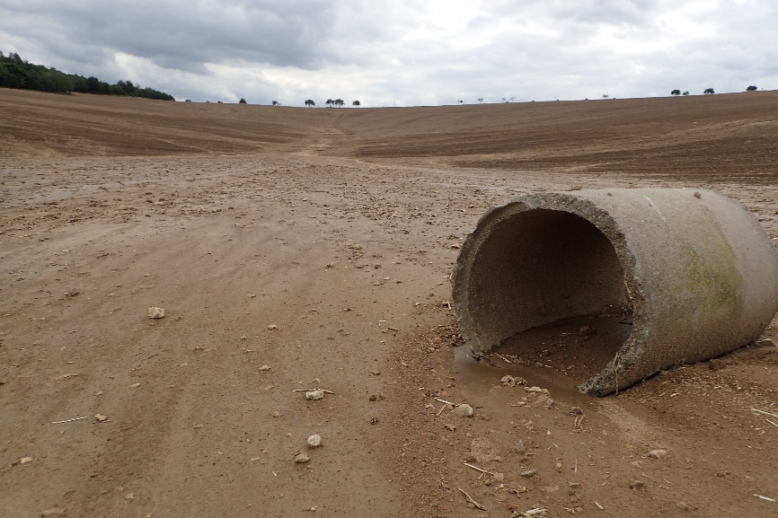
miroslav.bauer@fsv.cvut.cz

Slide 10
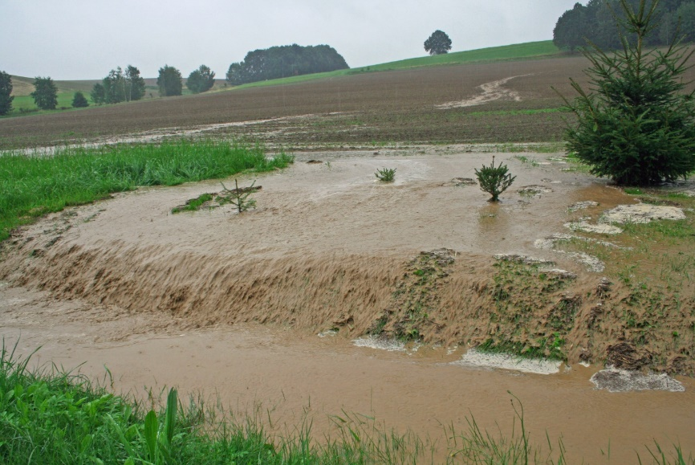
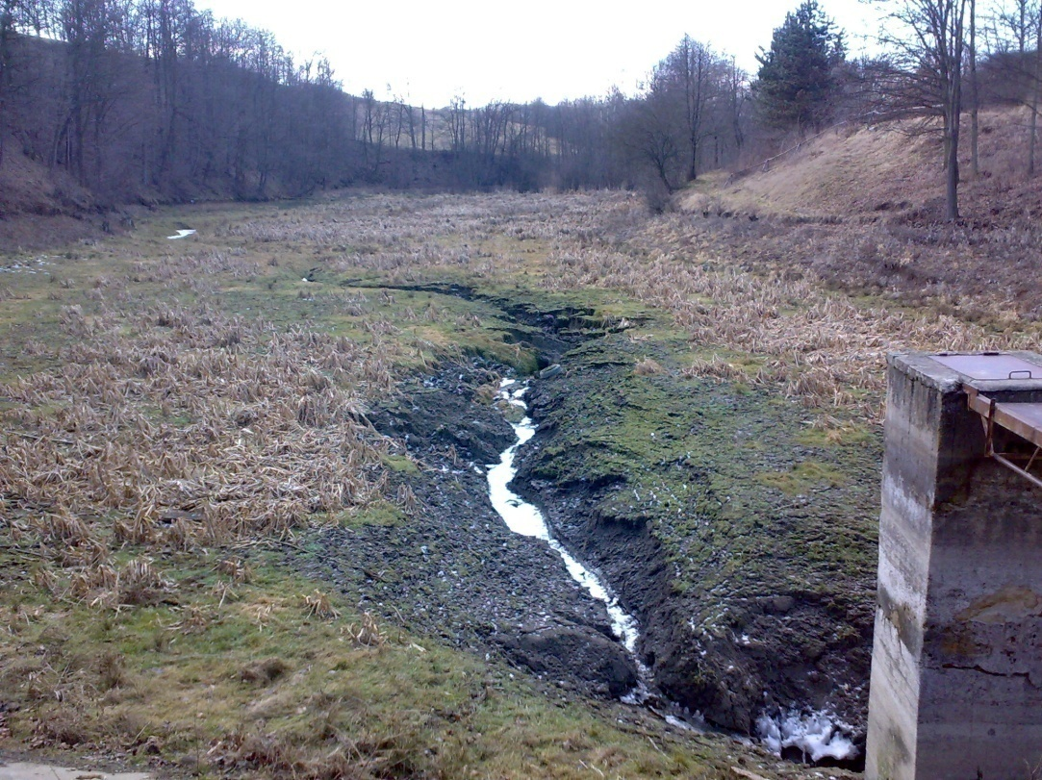
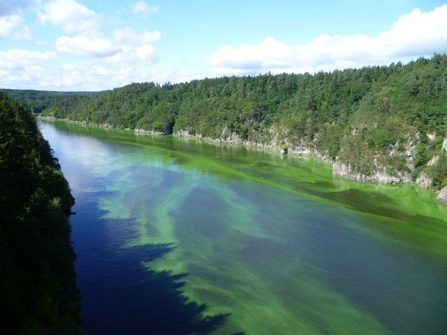
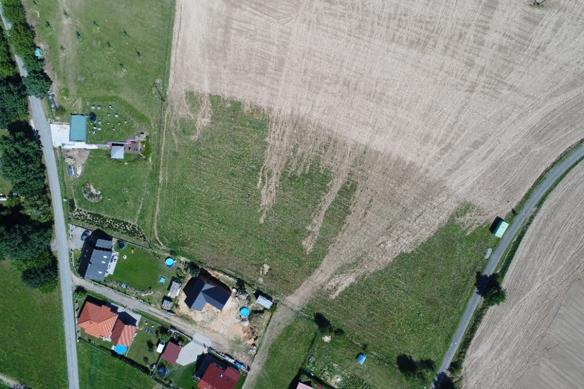
miroslav.bauer@fsv.cvut.cz

Slide 11
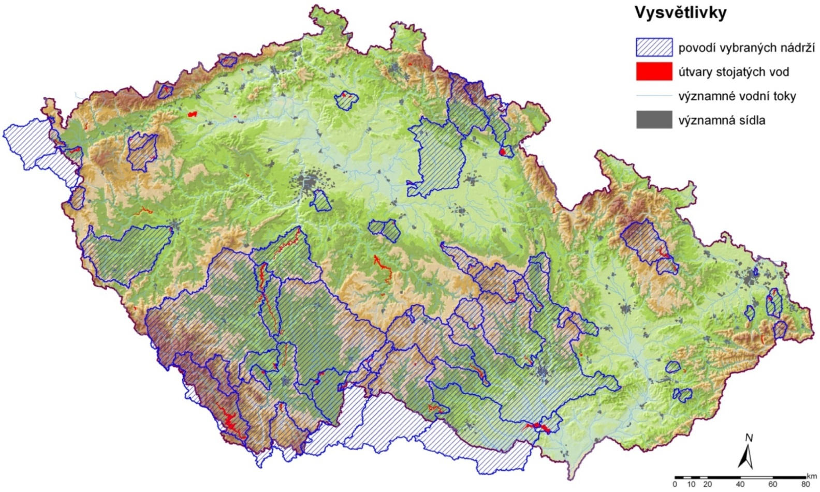
Zájmové území
40% rozlohy ČR
31 000 km²
58 povodí
Plocha 7 – 13 000 km²
4000 km² – zahraničí
miroslav.bauer@fsv.cvut.cz

Slide 12
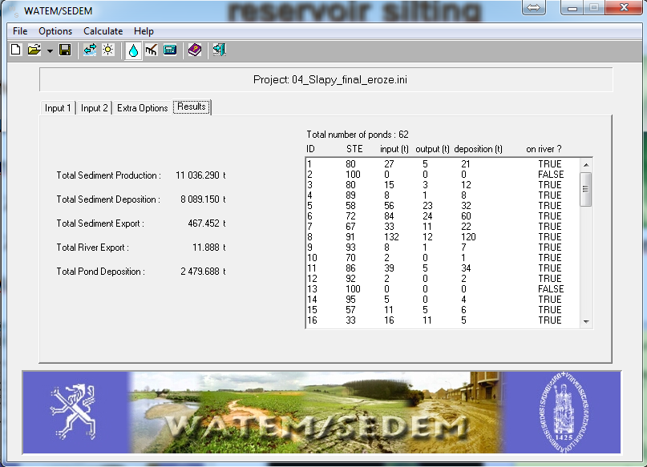
Metody stanovení
Fyzikální x Empirické modely
WaTEM/SEDEM
RUSLE (𝑮=𝑹∙𝑲∙𝑳∙𝑺∙𝑪∙𝑷)
Plně distribuovaný
Ztráta půdy
Depozice v ploše povodí
Sedimentace před vstupem do toků
Transport vodními toky
Sedimentace v nádržích
miroslav.bauer@fsv.cvut.cz

Slide 13
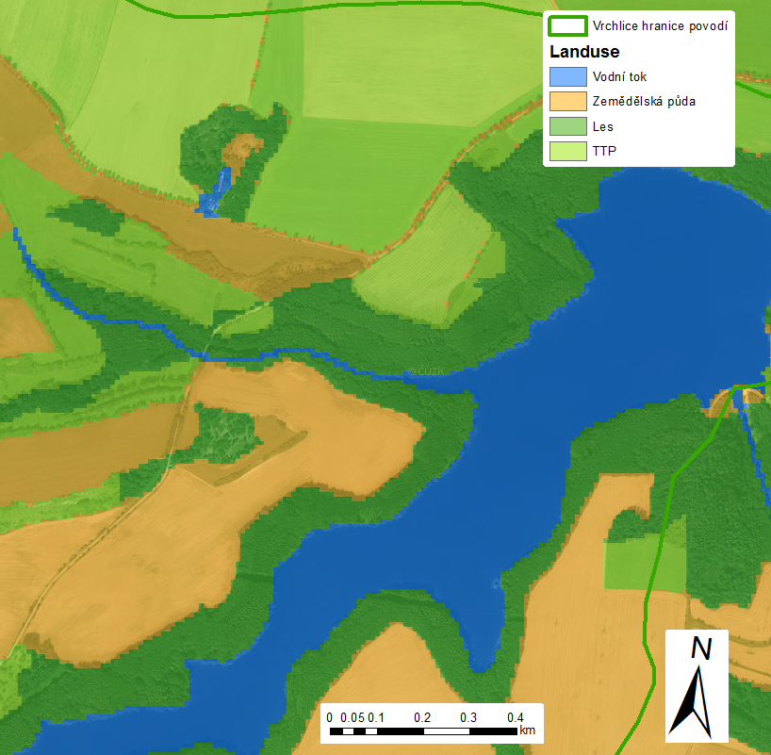
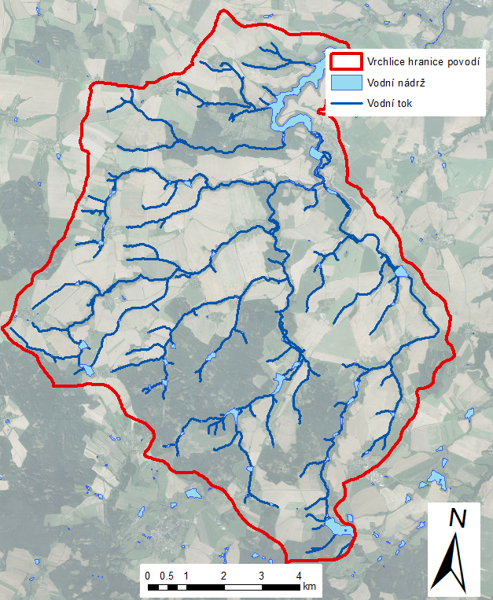
Vstupní data
Idrisi *.rst, 10m rozlišení
Vodní toky – DIBAVOD
Vodní nádrže – DIBAVOD, TE
DMT Geodis
Land-use – ZABAGED + LPIS
idrid FNODE_ TNODE_ length_arc_
404
1 1 2 100
2 3 4 100
3 5 419 100
…
miroslav.bauer@fsv.cvut.cz

Slide 14
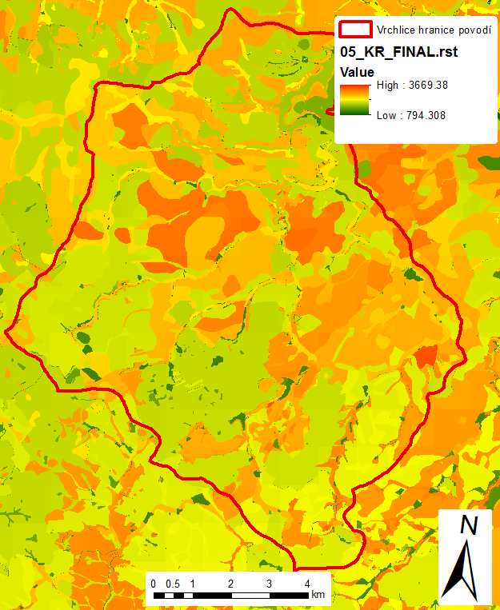
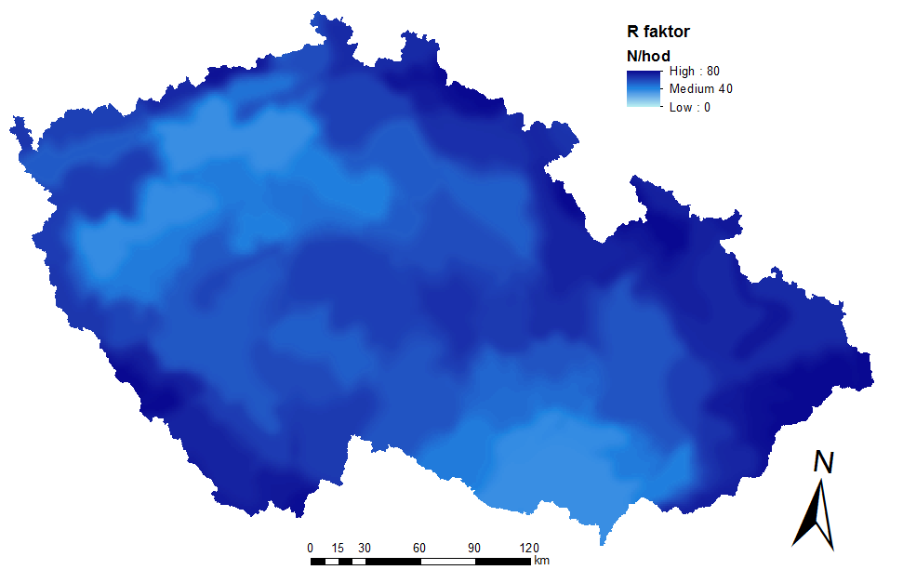
Vstupní data
C faktor
průměr pro okresy ČR
K faktor
Převod z BPEJ
R faktor
Revidovaný, plošně proměnný 1x1km
miroslav.bauer@fsv.cvut.cz

Slide 15
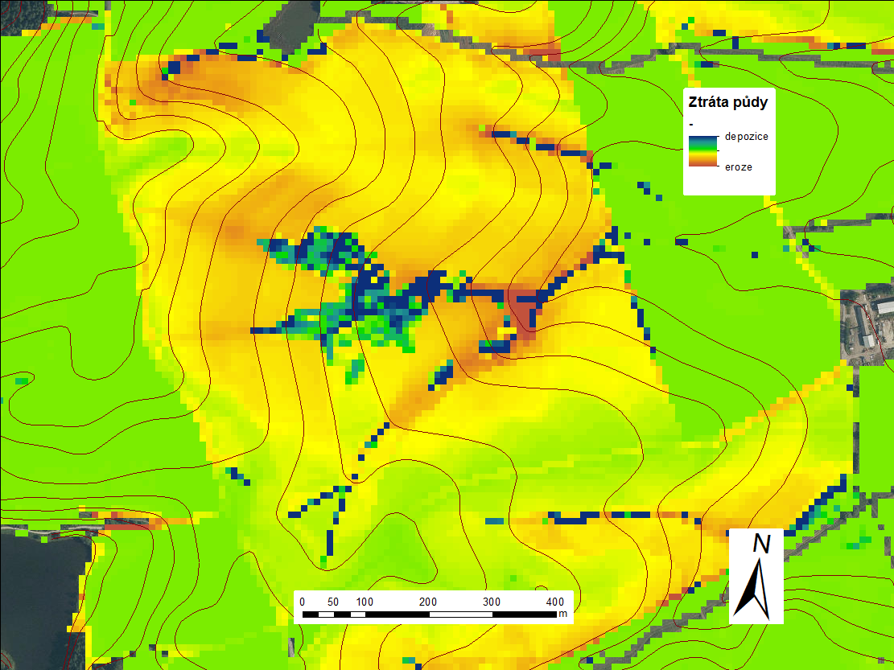
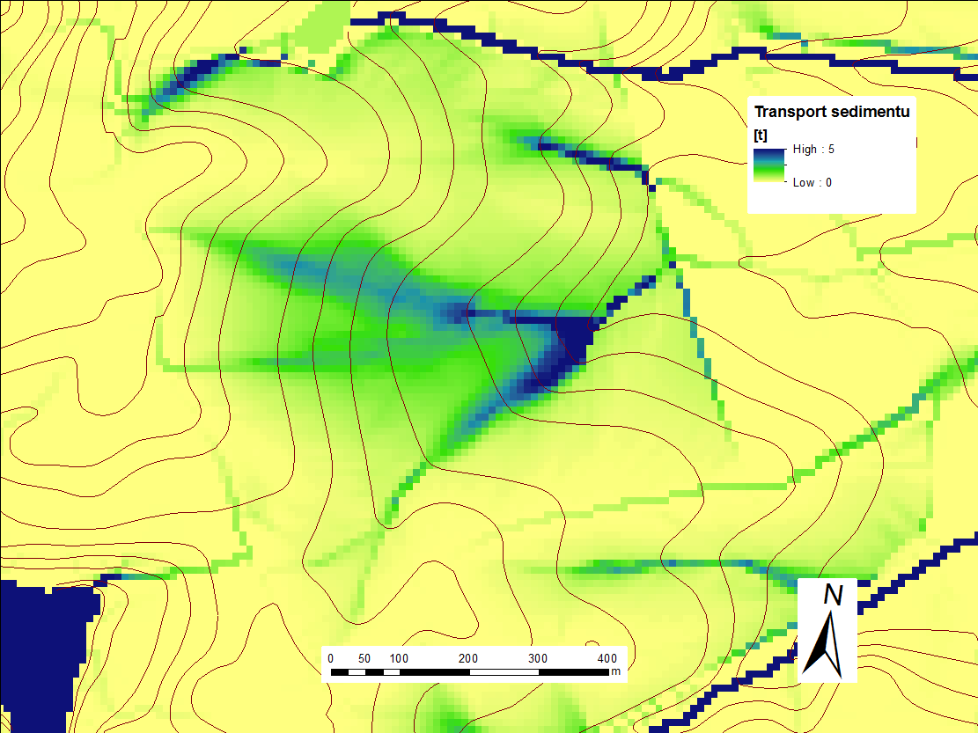
Výstupní data
Ztráta půdy (depozice)
Transport sedimentu
LS
Tabulky - toky
Tabulky - nádrže
miroslav.bauer@fsv.cvut.cz

Slide 16
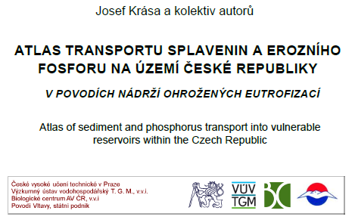
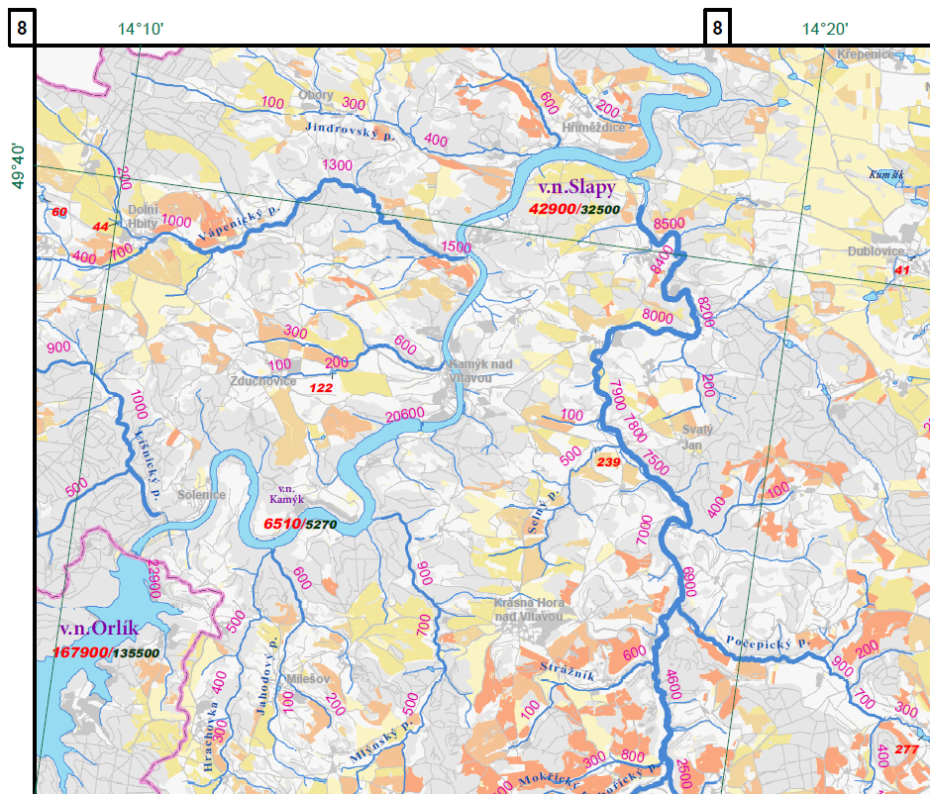
miroslav.bauer@fsv.cvut.cz

Slide 17
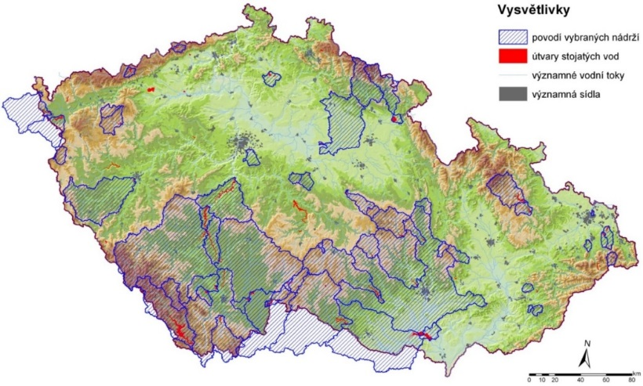
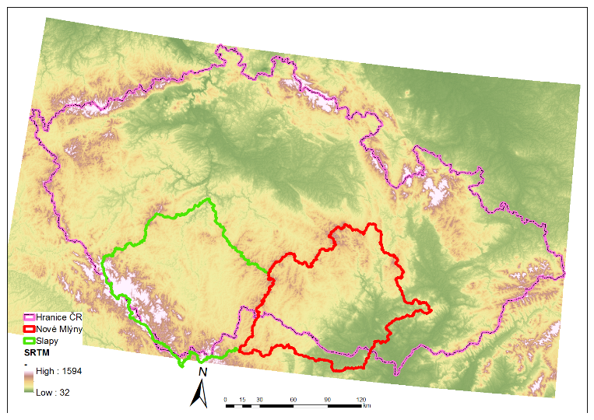
 | Slapy | Nové Mlýny
Plocha povodí (km²) | 13 000 | 12 000
Zastoupení orné půdy | 27 % | 52 %
Délka VT (km) | 18 600 | 13 000
Hustota toků (km/km²) | 1.43 | 1.09
Počet VN | 6 151 | 2 480
Objem VN (mil m³) | 1 660 | 530
Intenzita eroze (t*ha⁻¹*rok⁻¹) | 1.81 | 3.43
Celková eroze půdy (t/rok) | 2 300 000 | 4 100 000
SDR - poměr odnosu splavenin (%) | 26 | 18
Celková zachycení ve VN (t/rok) | 510 000 | 430 000
Zachycení v cílové VN (t/rok) | 48 000 | 90 000
Notes:
Porovnání dvou největších povodí v přehledce

Slide 18
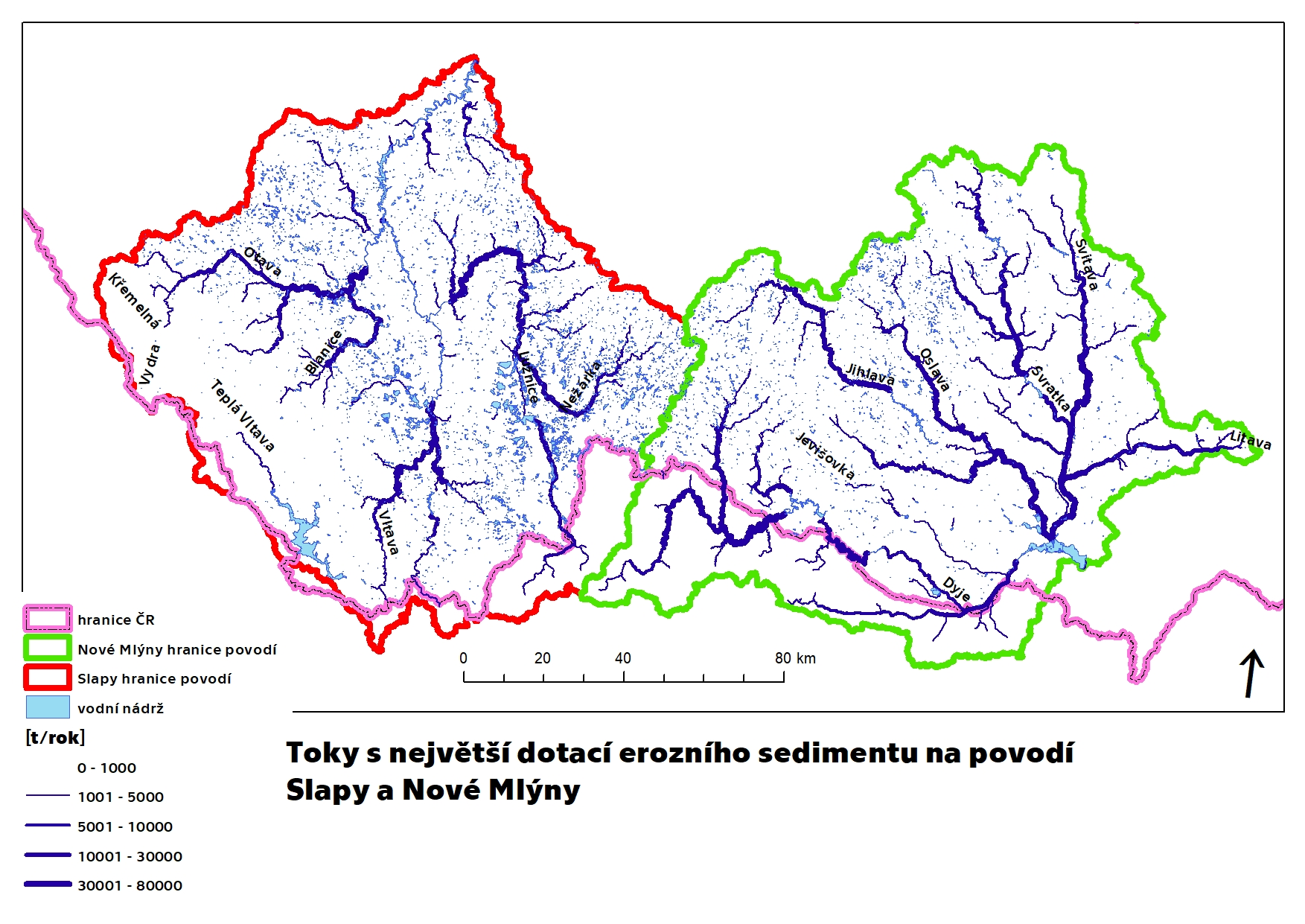
Slapy
Nové Mlýny
miroslav.bauer@fsv.cvut.cz
Notes:
Vstup sedimentu do VT navíc podělený plochou (tedy relativní)

Slide 19
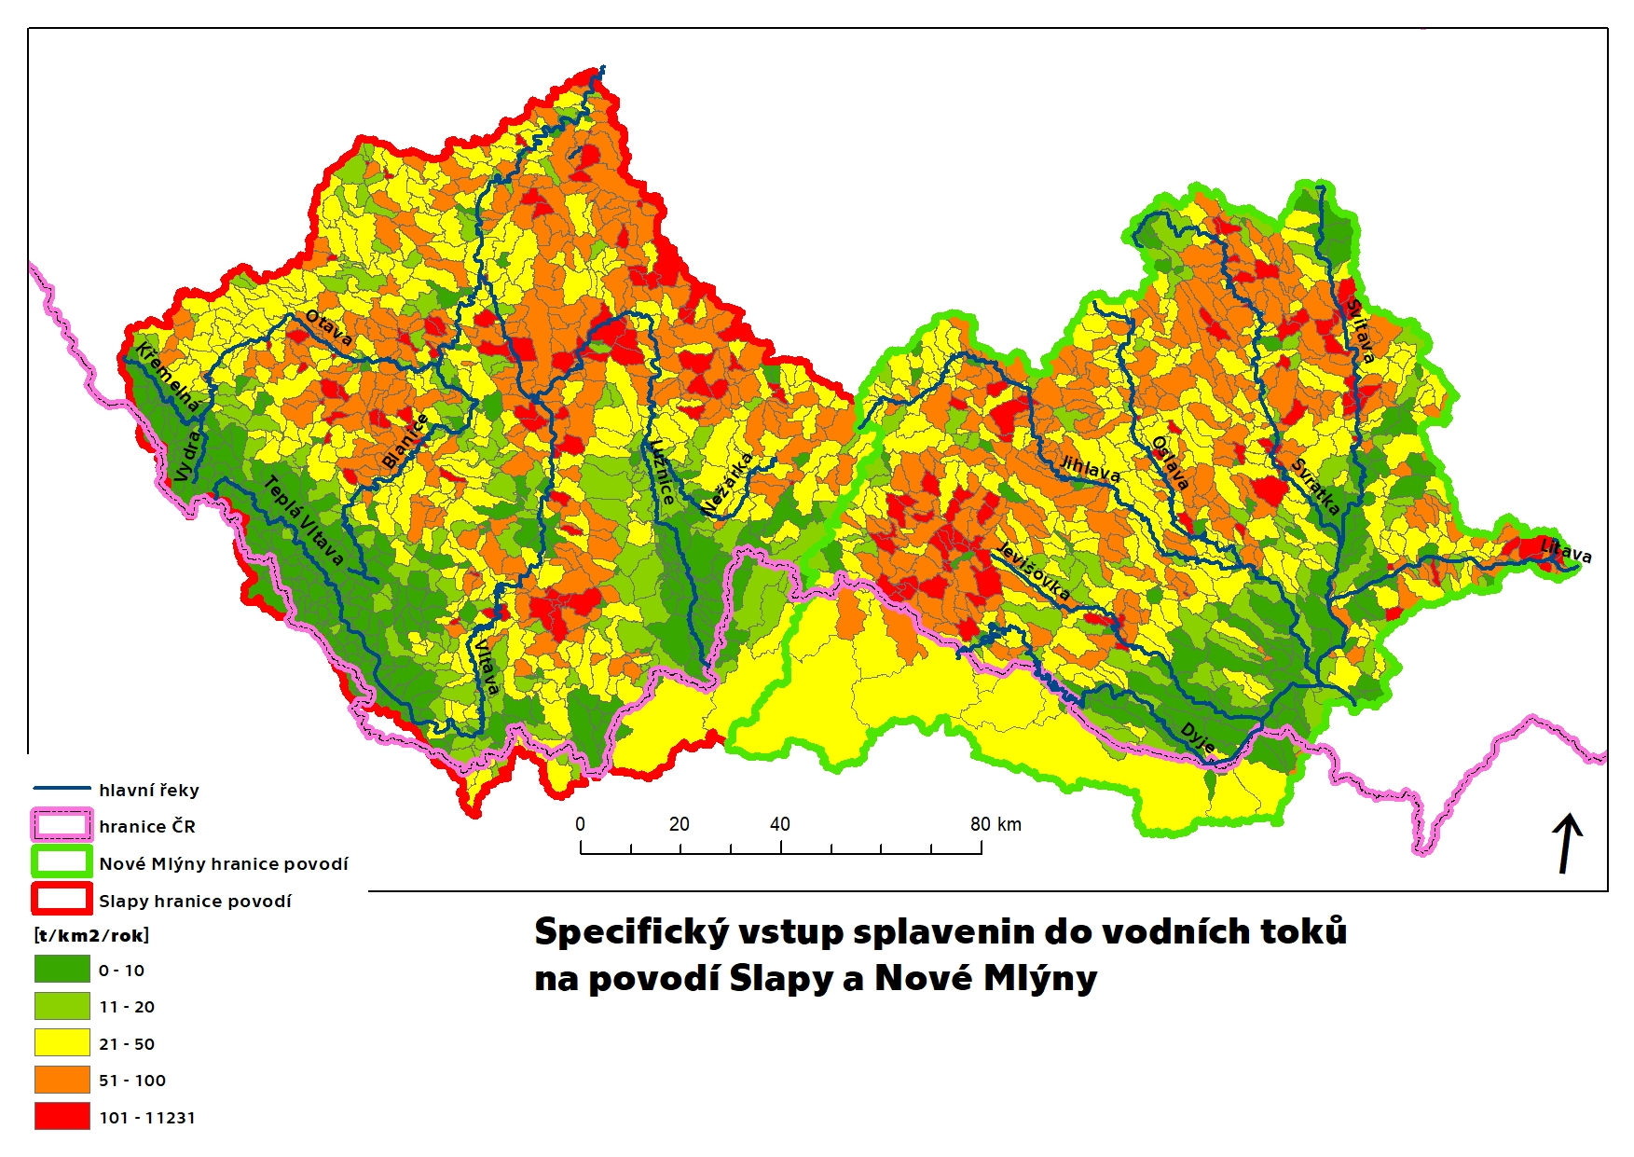
Slapy
Nové Mlýny
miroslav.bauer@fsv.cvut.cz
Notes:
Vstup sedimentu do VT navíc podělený plochou (tedy relativní)

Slide 20
Diskuze, závěr
Zanášení nádrží je významným důsledkem eroze
Dlouhodobý a aktuální problém
Zájmové území 58 nádrží roční bilance splavenin
Vstup do nádrží 1,23 mil. tun
Zachyceno v nádržích 726 tisíc tun (59%)
V celé ČR vstup do vodních toků, cca 3,2 mil. tun
Potřeba modelování pro odhad a kvantifikaci rizika
a možnost následné ochrany
miroslav.bauer@fsv.cvut.cz

Slide 21
Děkuji za pozornost!
Katedra hydromeliorací
a krajinného inženýrství
Zanášení vodních nádrží v ČR erozním sedimentem
Miroslav Bauer, Josef Krása,
Barbora Jáchymová, Tomáš Dostál
Poděkování: QI102A265; SGS17/173/OHK1/3T/11

